Slide 1

2048 图形界面制作过程
使用工具：VS2012+ege1.5
作者：金凡杰

Slide 2
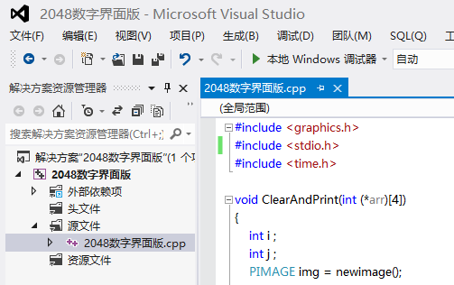
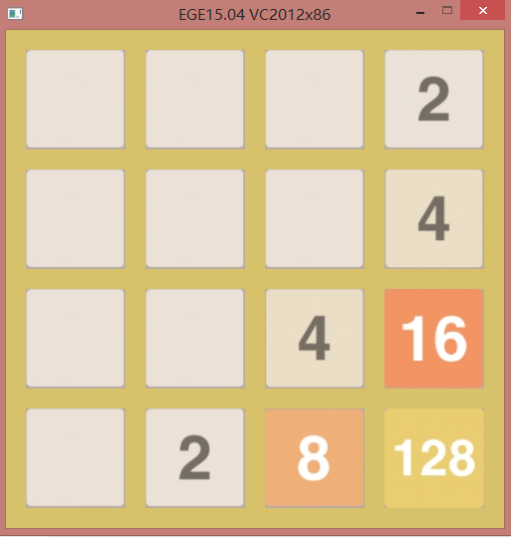
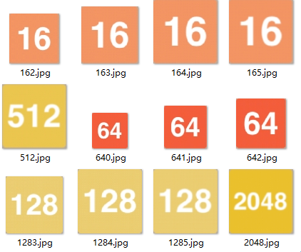
=
+

Slide 3
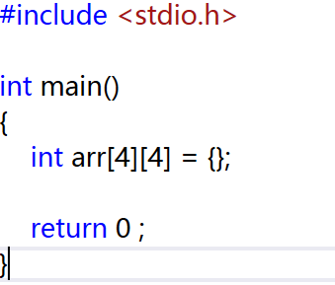

Slide 4

代码准备
如何清空屏幕
如何产生随机数，随机坐标
如何读取方向键
得到方向信息后如何控制数字的移动（BUG重灾区）
如何判断游戏结束（BUG重灾区）
界面实现
如何创建界面
如何从本地获取图片，并打印到屏幕上
让代码控制你的界面

Slide 5
代码准备

Slide 6
如何清空屏幕
不带界面使用 界面版使用
system(“CLS”) cleardevice()
windows.h graphics.h
清屏后再次打印二维数组就可以做到刷新屏幕的效果了

Slide 7
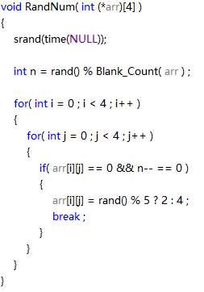
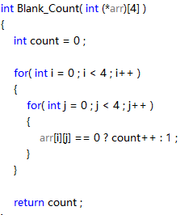
产生随机数，随机坐标

Slide 8
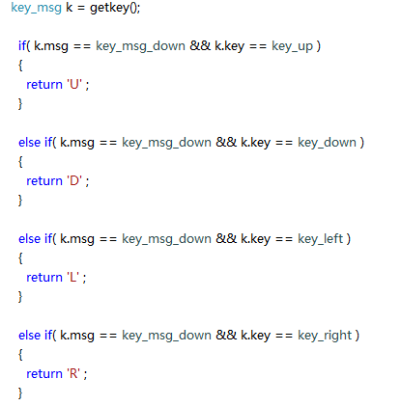
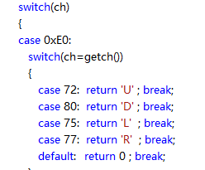
如何读取方向键
界面版
不带界面版

Slide 9
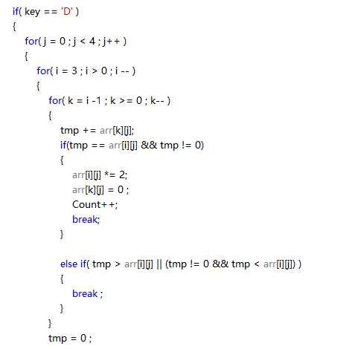
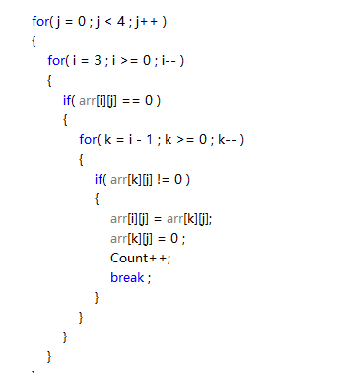
数字移动（以向下移动为例） 先合并，后移动
合并步骤
移动步骤

Slide 10
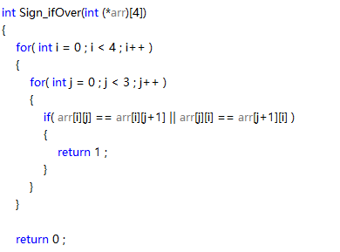
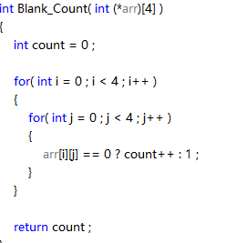
如何判断游戏结束 两个条件必须满足 1、无相等 2、无0

Slide 11

界面实现

Slide 12
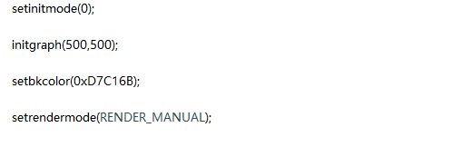
创建界面
0表示有边窗口，1为无边窗口，注意在initgraph之前使用
设置窗口大小，这里的500,500单位是像素
设置背景颜色，RGB模式
防止刷屏闪

Slide 13
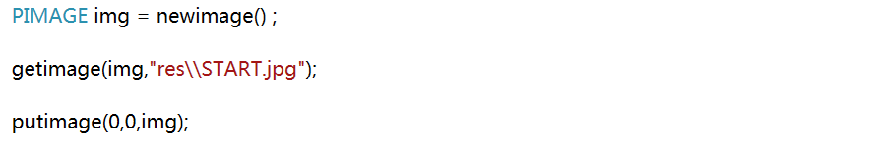
如何从本地获取图片，并打印在屏幕上
创建一个图片对象img
获取图片，第二个参数为路径
打印图片，这里的前两个参数为坐标

Slide 14
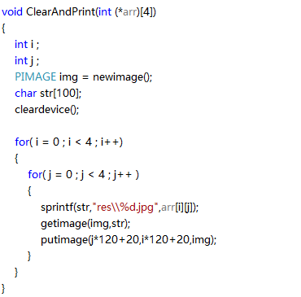
用打印图片去替换打印数字

Slide 15
注意事项
（x，y）的坐标表示距离左边界x像素，距离上边界y像素。
sprintf的使用巧妙地解决了循环打印图片的问题。
getimage函数和putimage函数有很多重载类型，可以不按以上方法使用。
界面版读取方向键不能使用getch()，将无法正确读取方向键。
使用closegraph()关闭界面。

